Slide 1
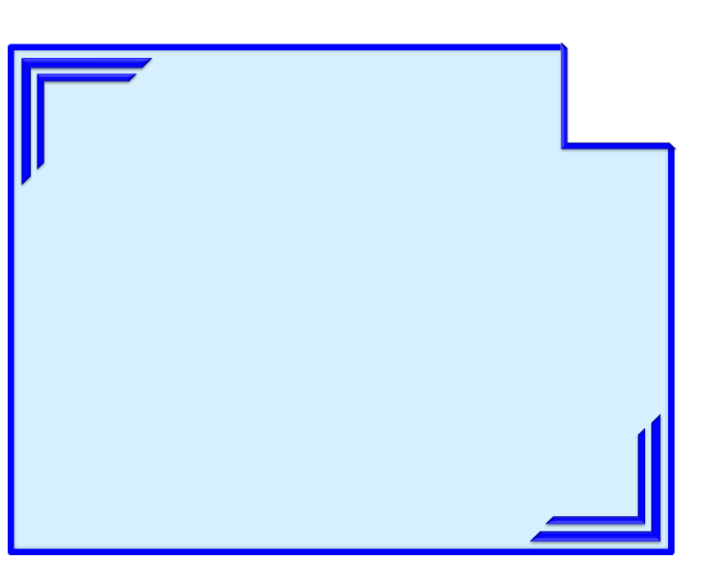
Способы задания числовых функций.
© Ишутченко Н.Ф., ЛГ МБОУ «СОШ № 5», г. Лангепас, 2013 год

Slide 2
!
Важно знать!
Задать функцию – это значит указать правило, которое позволяет для каждого значения аргумента из области определения функции вычислить соответствующее значение зависимой переменной.
$$f$$
У
Х
правило

Slide 3
Графический.
у
0
1
х

Slide 4
Каждому значению аргумента соответствует
единственное значение функции.
у
не является графиком функции
0
1
х
у
график функции
х
0
1

Slide 5
Аналитический.
$$y=x^{2}$$
$$y=\sqrt{x}$$
$$y=\frac{2}{x}+3$$
$$y=\sqrt{x}+4$$
$$y=x^{2}−5$$

Slide 6
Табличный.
X | - 4 | - 2 | -1 | -0,5 | 0,5 | 1 | $$2$$ | $$4$$
y | -0,5 | -1 | -2 | -4 | 4 | 2 | 1 | 0,5
X | 0 | 1 | 4 | 9
y | 0 | 1 | 2 | 3

Slide 7
Словесный.
Функция $y=f(x)$ задана на множестве всех действительных чисел с помощью следующе-го правила: каждому числу $x$ ставится в соот-ветствие квадрат наибольшего из всех целых чисел, не превосходящих $x.$

